Slide 1
Søketek Uke 2
Gruppe 1

Slide 2
Agenda
Første time
Science fair
Repetisjon
Mer om Assignment A
Ukas shoutout
Andre time
Selvstendig jobbing

Slide 3
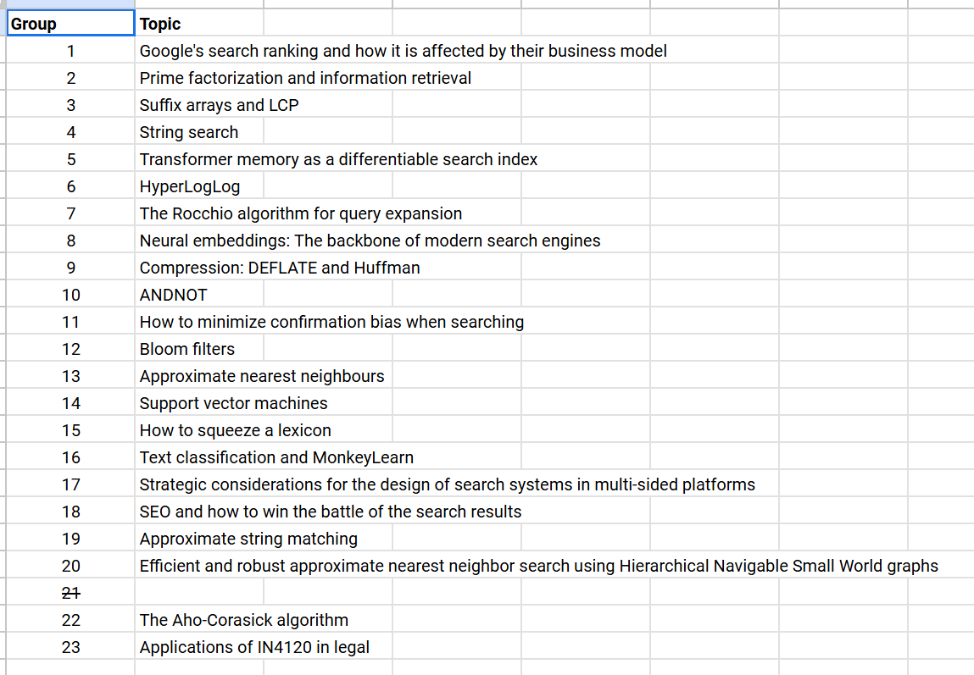
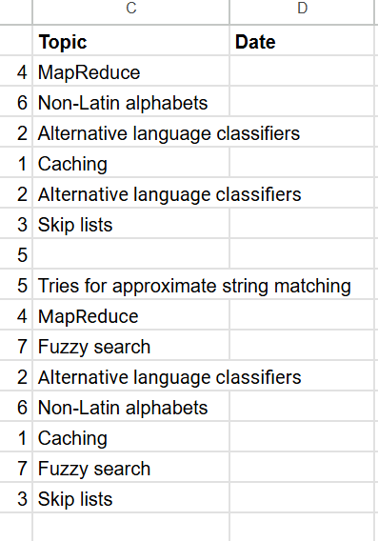
Ideer til science fair

Slide 4
Agenda
Første time
Science fair
Repetisjon
Mer om Assignment A
Ukas shoutout
Andre time
Selvstendig jobbing

Slide 5
Repetisjon
Parsing
Tokenization
Normalization og case folding
Lemmatization
Stemming
Skip pointers

Slide 6
Tokenization
Dele opp tekstsekvens til tokens
«En gul bil» → «En», «gul», «bil»
Mange måter å lage tokens
«Bilens farge er gul» → Bilen/Bilens/Bilen sin
Dette skal ikke dere ta hensyn til

Slide 7
Normalization
Mappe text og query term til samme format
«U.S.A» og «USA»
«én» → «en»
Case folding
Gjøre alle bokstaver lower-case
«Kongen av Norge» → «kongen av norge»

Slide 8
Lemmatization
Redusere varianter av ord til basisformen
am, are, is → be
car, cars, car’s, cars’ → car

Slide 9
Stemming
Vi ønsker at forskjellige former av det samme ordet skal matche
Finne «stammen»: reduce a word to its stem
Automates, automatic → automat
Trenger ikke bli et «ekte» ord
Porter’s algoritme

Slide 10
Skip pointers
Trenger ikke alltid gå gjennom alle postinger
Unødvendig å sjekke informatikk 58 ganger
Kan holde referanser til senere postings
inverted_index = {
"informatikk": [1, 2, 3, 4, ..., 57, 58, 59, 60],
"gøy": [1, 59]
}

Slide 11
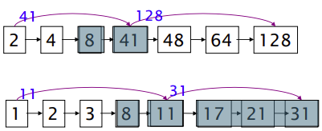
Skip pointers
Eksempel: Hvis begge pekerne er på 8

Slide 12
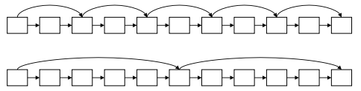

Skip pointers
Hvor plassere skips?
Flere skips: Mer sannsynlig å hoppe, men mer å sammenligne
Færre skips: Mindre sannsynlig å hoppe, men mindre å sammenligne
Forslag: Med lengde L, fordel pointers på hver $\sqrt{L}$ posting

Slide 13
Agenda
Første time
Science fair
Repetisjon
Mer om Assignment A
Ukas shoutout
Andre time
Selvstendig jobbing

Slide 14
Assignment A
Innleveringer
Tips og triks til testene
Iter-metoder
Hva er fields i et dokument?

Slide 15
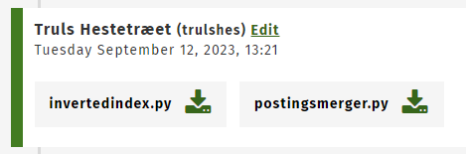
Levering
Devilry
Kan levere i par
Gjerne lever .zip eller filene (jeg foretrekker bare filer)
Lever bare filene som står i oppgaveteksten

Slide 16
Tester
Hvordan kjøre testene (gjelder alle obliger)
Printing fra filene
Eksempel: Hvordan ser egentlig document-objekter ut?

Slide 17

assignments.py
Alle obliger har en test suite
Kan kommentere bort filer for å dele opp testing

Slide 18
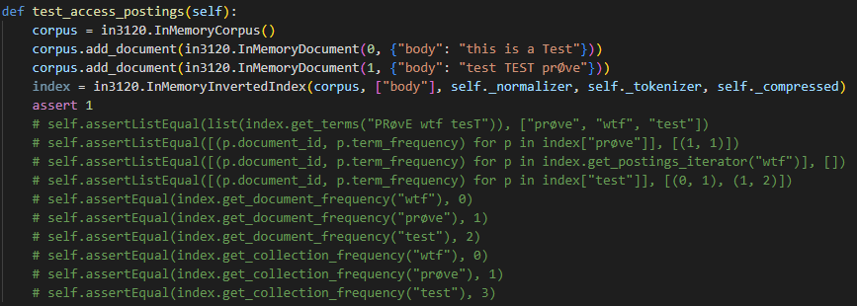
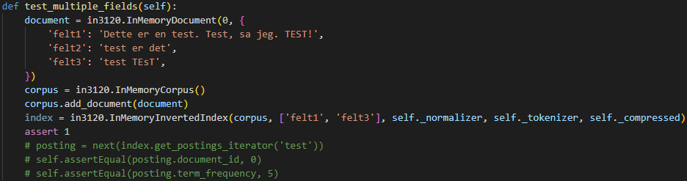
Tester i invertedindex

Slide 19
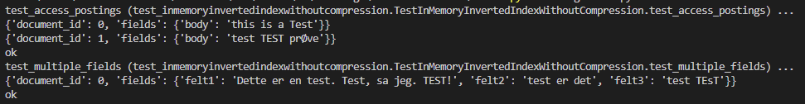
Iterasjon over Corpus
Corpus-objektet inneholder en liste med document-objekter
build_index
for document in self._corpus:
print(document)

Slide 20
Fields
Et dokument består ofte av flere seksjoner
Header, body, footer, …
Blir ikke nødvendigvis behandlet likt
Vi vil gå gjennom alle fields vi får som parametere

Slide 21
Agenda
Første time
Science fair
Repetisjon
Mer om Assignment A
Ukas shoutout
Andre time
Selvstendig jobbing

Slide 22

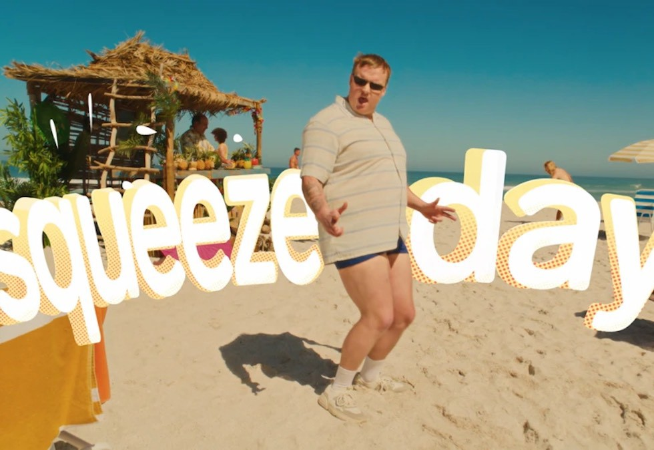

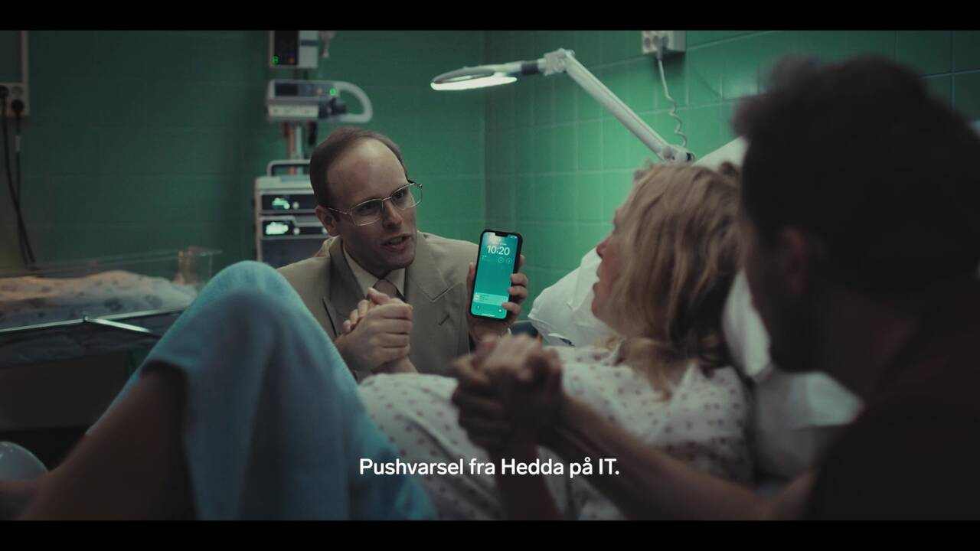
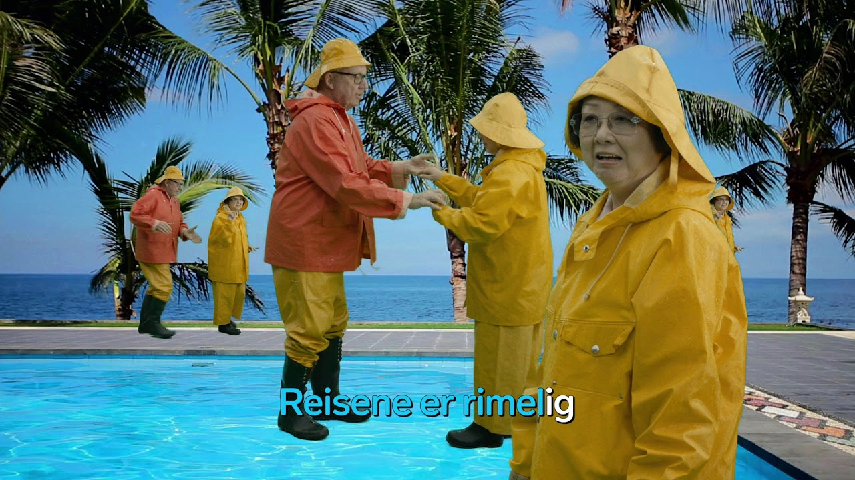
Ukas Shoutout: Finn.no sine reklamer
Reiseleder-Kjell
Squeeze day
Mandag
…

Slide 23
Agenda
Første time
Science fair
Repetisjon
Mer om Assignment A
Ukas shoutout
Andre time
Selvstendig jobbing

Slide 24
Selvstendig jobbing!
Pause 15 min

